Slide 1

Государственная итоговая аттестация учащихся
9-х классов в 2017 году
(основной государственный экзамен)

Slide 2
Нормативно-правовая база ОГЭ – 2017
Федеральный закон от 29.12.2012 г. № 273-ФЗ «Об образовании в Российской Федерации»
Порядок проведения государственной итоговой аттестации по образовательным программам основного общего образования, утвержденный приказом МО и Н РФ от 25.12.2013 № 1394 (с изменениями от 03.02.2015).
Приказ МО и Н РФ от 7.07.2015 №692 «О внесении изменений в порядок проведения ГИА по образовательным программам основного общего образования.
Методические рекомендации, регламентирующие порядок проведения итоговой аттестации по образовательным программам основного общего и среднего общего образования (письмо Рособрнадзора от 20.01.2017 № 10-30).
Приказ МО и Н РТ от 29.11.2016 №под-2288/16 «Порядок приема и регистрации заявлений на прохождение ГИА по основным образовательным программам основного общего образования в 2017 году».

Slide 3
Государственная итоговая аттестация, завершающая освоение учащимися основных образовательных программ основного общего образования, является обязательной.
Для обучающихся школ ГИА проводится
- в форме основного государственного экзамена (ОГЭ) с использованием контрольных измерительных материалов (КИМ);
- в форме письменных и устных экзаменов с использованием текстов, тем, заданий, билетов (государственный выпускной экзамен, ГВЭ) – для детей-инвалидов, детей с ограниченными возможностями здоровья.

Slide 4
К государственной (итоговой) аттестации допускаются учащиеся 9-х классов, освоившие образовательные программы основного общего образования и имеющие положительные годовые отметки по всем предметам учебного плана школы.

Slide 5
Количество экзаменов в 9-х классах в 2017 году
ГИА-9-
4 экзамена
Обязательные предметы-русский язык и математика
Основание для получения аттестата
(все годы)
2 предмета по выбору
С 2017 года влияют на получение аттестата

Slide 6
Предметы по выбору
Обществознание
История
Иностранные языки
Физика
Химия
Биология
География
Информатика и ИКТ
Литература
Учащиеся 9-х классов в РТ сдают ЕРТ (единое респу-бликанское тестирование по татарскому языку).
Для поступления в 10 класс ученик должен успешно сдать экзамен по одному профильному предмету: немецкий язык или обществознание.

Slide 7
Расписание проведения ГИА в 2017 году
Основной период (проект)
Дата | Предмет ОГЭ
26 мая (пятница) | Иностранные языки
27 мая (суббота) | Иностранные языки
30 мая (вторник) | Русский язык
1 июня (четверг) | История, биология, физика, литература
3 июня (суббота) | Физика, информатика и ИКТ
6 июня (вторник) | Математика
8 июня (четверг) | География, обществознание, химия
19 июня (понедельник) | Резерв: история, биология, литература, информатика и ИКТ
20 июня (вторник) | Резерв: русский язык
21 июня (среда) | Резерв: иностранные языки
22 июня (четверг) | Резерв: математика
23 июня (пятница) | Резерв: обществознание, география, физика, химия

Slide 8
Место и сроки регистрации на ГИА
Место регистрации: образовательная организация, в которой обучающийся осваивает образовательную программу основного общего образования.
Срок регистрации на основной этап: до 1 марта 2017 года.
В заявлении указываются:
Ф.И.О. обучающегося, дата рождения, паспортные данные;
предметы для прохождения ГИА;
форма ГИА;
язык, на котором ученик планирует сдавать экзамены.
Также отмечается (по необходимости):
досрочное прохождение ГИА;
увеличение продолжительности ОГЭ на 1,5 часа;
организация питания для проведения необходимых медико-профилактических процедур.
К заявлению прилагаются согласие участника экзамена и родителя/законного представителя на обработку персональных данных.

Slide 9
Учащиеся не позднее 1 марта текущего года подают в школу заявление о форме и количестве сдачи экзаменов с указанием общеобразовательных предметов.
Родители (законные представители) учащихся заверяют выбор своих детей.
Также родители (законные представители) дают согласие на обработку персональных данных своих детей.

Slide 10
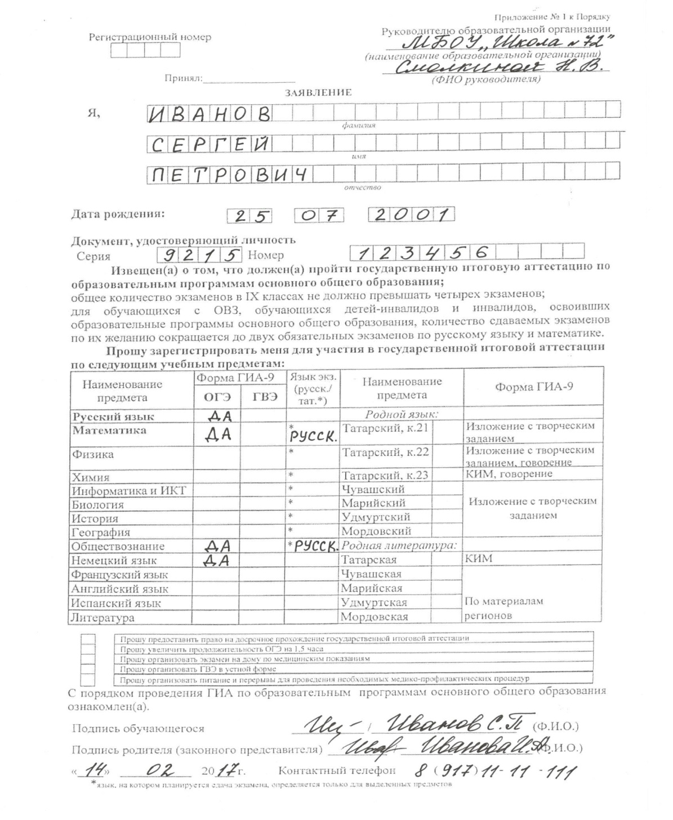

Slide 11
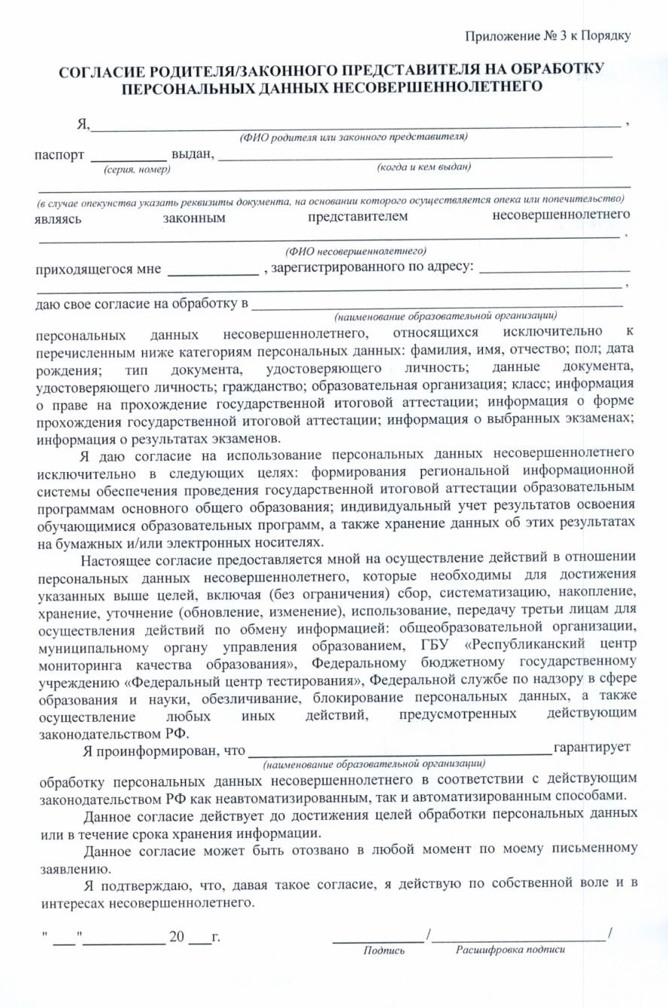
Согласие на обработку персональных данных

Slide 12
Повторная государственная итоговая аттестация учащихся 9-х классов проводится в случае, если ученик получил на экзаменах не более двух неудовлетворительных отметок по любым из четырёх ОГЭ или не явился на экзамен по уважительным причинам (болезнь или иные причины, подтверждённые документально).
Если учащийся сдает на «2» 3 или 4 ОГЭ или при повторном ОГЭ не подтверждает свои знания, то право сдать ОГЭ ему будет предоставлено в дополнительный период (сентябрь 2017 года).
Обучающиеся, удаленные с экзамена за нарушение установленного порядка проведения ГИА, или результаты которых были аннулированы государственной экзаменационной комиссией за нарушение ими установленного порядка проведения ГИА, повторно к сдаче экзаменов в текущем учебном году по соответствующим учебным предметам не допускаются.

Slide 13
Экзамен сдается обучающимися самостоятельно, без помощи посторонних лиц.
Во время экзамена на рабочем столе обучающегося, помимо экзаменационных материалов, находятся:
а) ручка;
б) документ, удостоверяющий личность;
в) средства, перечень которых определяется по учебным предметам Министерством обРоссии по учебным предметам.
Во время экзамена обучающиеся не общаются друг с другом, свободно не перемещаются по аудитории. Во время экзамена обучающиеся выходят из аудитории и перемещаются по ППЭ в сопровождении одного из организаторов. При выходе из аудитории обучающиеся оставляют экзаменационные материалы и черновики на рабочем столе.

Slide 14
В день проведения экзамена в ППЭ запрещается обучающимся иметь при себе средства связи, электронно-вычислительную технику, фото, аудио и видеоаппаратуру, справочные материалы, письменные заметки и иные средства хранения и передачи информации.
Лица, допустившие нарушение указанных требований или иное нарушение установленного порядка проведения ОГЭ, удаляются с экзамена.

Slide 15
Проверка экзаменационных работ участников ОГЭ и их оценивание
Экзаменационные работы проверяются двумя экспертами. По результатам проверки эксперты независимо друг от друга выставляют баллы за каждый ответ на задания экзаменационной работы. Результаты каждого оценивания вносятся в протоколы проверки предметными комиссиями.
В случае существенного расхождения в баллах, выставленных двумя экспертами, назначается третья проверка. Существенное расхождение в баллах определено в критериях оценивания по соответствующему учебному предмету.
Третий эксперт назначается председателем предметной комиссии из числа экспертов, ранее не проверявших экзаменационную работу.
Третьему эксперту представляется информация о баллах, выставленных экспертами, ранее проверявшими экзаменационную работу обучающегося. Баллы, выставленные третьим экспертом, являются окончательными.

Slide 16
Примерная шкала баллов и оценок по русскому языку
0 – 14 баллов – оценка «2»
15 – 24 балла – оценка «3»
25 – 33 балла – оценка «4», из них не менее 4 баллов за грамотность (по критериям ГК1 – ГК4); если по критериям ГК1 – ГК4 учащийся набрал менее 4 баллов, выставляется отметка «3».
34 – 39 балла – оценка «5», из них не менее 6 баллов за грамотность (по критериям ГК1 – ГК4); если по критериям ГК1 – ГК4 учащийся набрал менее 6 баллов, выставляется отметка «4».

Slide 17
Примерная шкала баллов и оценок по математике
0 – 7 баллов – оценка «2»
8 – 14 баллов – оценка «3»
15 – 21 балл – оценка «4»
22 – 32 балла – оценка «5»

Slide 18
Математика
Максимальное количество баллов, которое может получить экзаменуемый за выполнение всей экзаменационной работы, – 32 балла. Из них – за модуль «Алгебра» – 14 баллов, за модуль «Геометрия» – 11 баллов, за модуль «Реальная математика» – 7 баллов.
Рекомендуемый минимальный результат выполнения экзаменационной работы, свидетельствующий об освоении Федерального компонента образовательного стандарта в предметной области «Математика», – 8 баллов, набранные в сумме за выполнение заданий всех трёх модулей, при условии, что из них не менее 3 баллов по модулю «Алгебра», не менее 2 баллов по модулю «Геометрия» и не менее 2 баллов по модулю «Реальная математика».
4б + 1б + 3б = 8б Оценка «2»
2б + 3б + 3б = 8б Оценка «2»
5б + 2б + 1б = 8б Оценка «2»
3б + 2б + 2б = 7б Оценка «2»
3б + 3б + 2б = 8б Оценка «3»

Slide 19
Выпускник 9-го класса имеет право в случае несогласия с выставленными баллами в 2-дневный срок после официального оглашения результатов экзамена подать апелляцию в письменной форме в конфликтную комиссию, созданную республиканским органом управления образованием, ознакомиться со своей письменной работой, проверенной экзаменационной комиссией.

Slide 20
В аттестат об основном общем образовании выставляются итоговые отметки по предметам, которые изучались выпускником в 5-9 классах (вторая ступень общего образования), то есть в аттестат помимо предметов, изучавшихся в 9-м классе, выставляется отметка по природоведению (5 класс), музыке (7 класс), ОБЖ (8 класс).
В аттестат об основном общем образовании выставляются итоговые отметки на основании годовой и экзаменационной оценки .

Slide 21
Полезные ссылки
http://mon.tatarstan.ru/
http://fipi.ru/
http://www.rcmko.org/
http://www.ctege.info/
sdamgia.ru

Slide 22
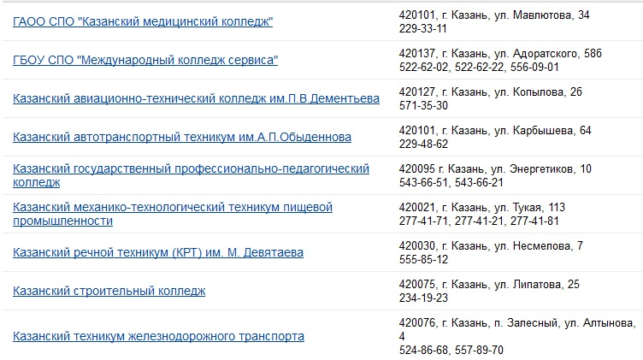

Slide 23
